Slide 1


ĐẠI HỌC MỞ HÀ NỘI
KHOA CÔNG NGHỆ ĐIỆN TỬ - THÔNG TIN
PHÂN TÍCH THIẾT KẾ VÀ XÂY DỰNG WEBSITE BÁN ĐIỆN THOẠI
GVHD 1: PGS.TS ĐỖ XUÂN THỤ
GVHD 2: ThS.PHẠM TIẾN HUY
SVTH: Đàm Văn Thịnh
Lớp: K21A – ĐT2

Slide 2
Nội Dung
Chương 1: Đặt vấn đề, giải pháp
Chương 2: Thiết kế hệ thống
Chương 3: Sản phẩm thực tế
Chương 4: Kết luận, hướng phát triển

Slide 3
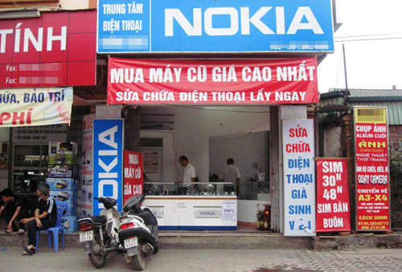

Chương 1: Đặt vấn đề, giải pháp

Slide 4



Chương 2: Thiết kế hệ thống
2.1 Công nghệ dùng trong web
Ưu điểm:
Reactjs tạo ra cho chính nó DOM ảo – nơi mà các component thực sự tồn tại trên đó. Điều này sẽ giúp cải thiện hiệu suất rất nhiều.
Ưu điểm:
Đặc điểm nổi bật của Node.js là nó nhận và xử lý nhiều kết nối chỉ với đơn luồng. Điều này giúp hệ thống tốn ít RAM nhất và chạy nhanh nhất khi không phải tạo luồng mới cho mỗi truy vấn.
Ưu điểm:
Cấu trúc đối tượng rõ ràng: Tuy rằng cấu trúc của dữ liệu là linh hoạt nhưng đối tượng của nó được xác định rất rõ ràng. Sử dụng bộ nhớ nội tại, nên truy vấn sẽ rất nhanh.

Slide 5
Chương 2: Thiết kế hệ thống
2.2 Sơ đồ hệ thống
Hệ Thống
Trang Người dùng
Trang Admin
Sơ đồ hệ thống website

Slide 6
Chương 2: Thiết kế hệ thống
2.3 Sơ đồ trang người dùng
Trang Người Dùng
Trang chủ(danh sách sản phẩm)
Trang chi tiết sản phẩm
Thông tin cá nhân
Trang giỏ hàng
Trang thanh toán
Trang đơn hàng
Sơ đồ trang người dùng

Slide 7
Chương 2: Thiết kế hệ thống
2.4 Sơ đồ trang admin
Trang Admin
Trang Chủ
Trang quản lý sản phẩm
Trang quản lý đơn hàng
Sơ đồ trang admin

Slide 8
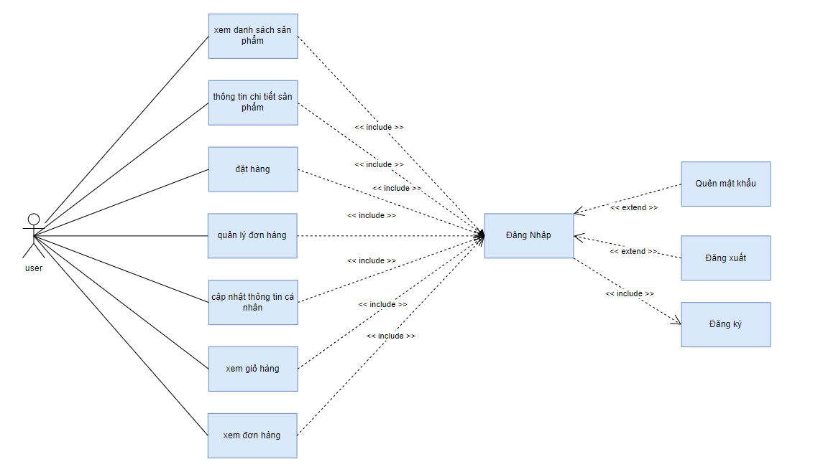
Chương 2: Thiết kế hệ thống
2.5 Sơ đồ Use-case người dùng
Sơ đồ Use-case người dùng

Slide 9
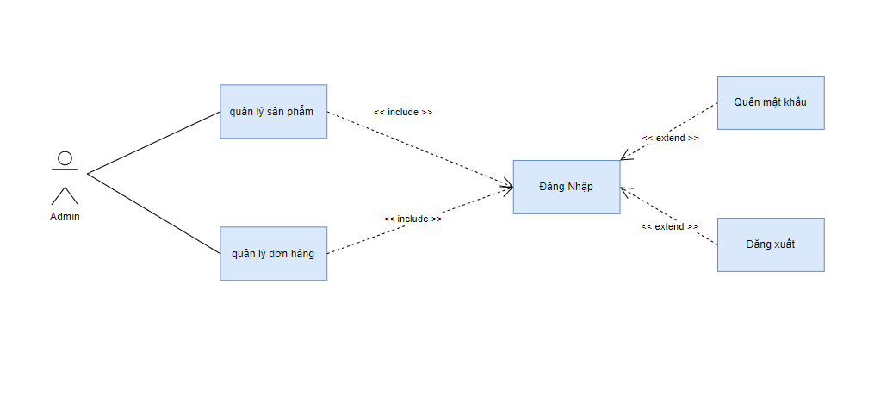
Chương 2: Thiết kế hệ thống
2.6 Sơ đồ Use-case Admin
Sơ đồ Use-case Admin

Slide 10
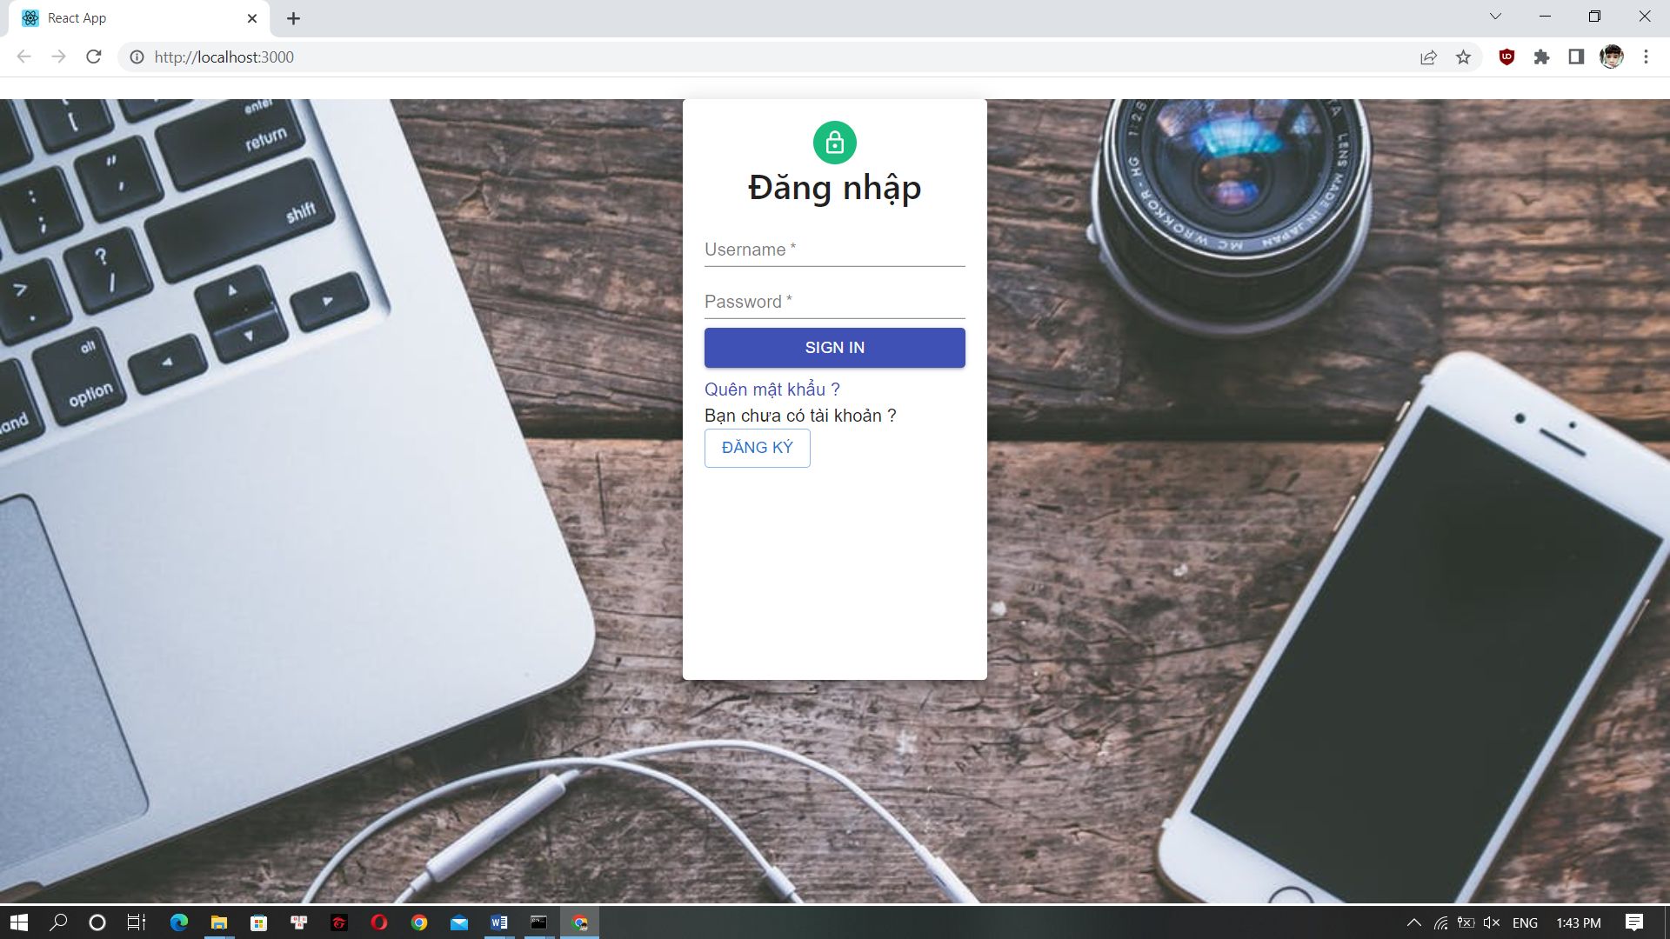
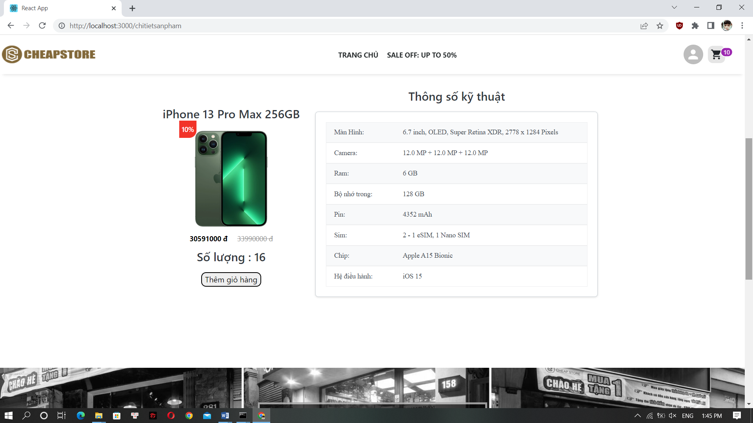
Chương 3: Sản phẩm thực tế
3.1 Hình ảnh website

Slide 11
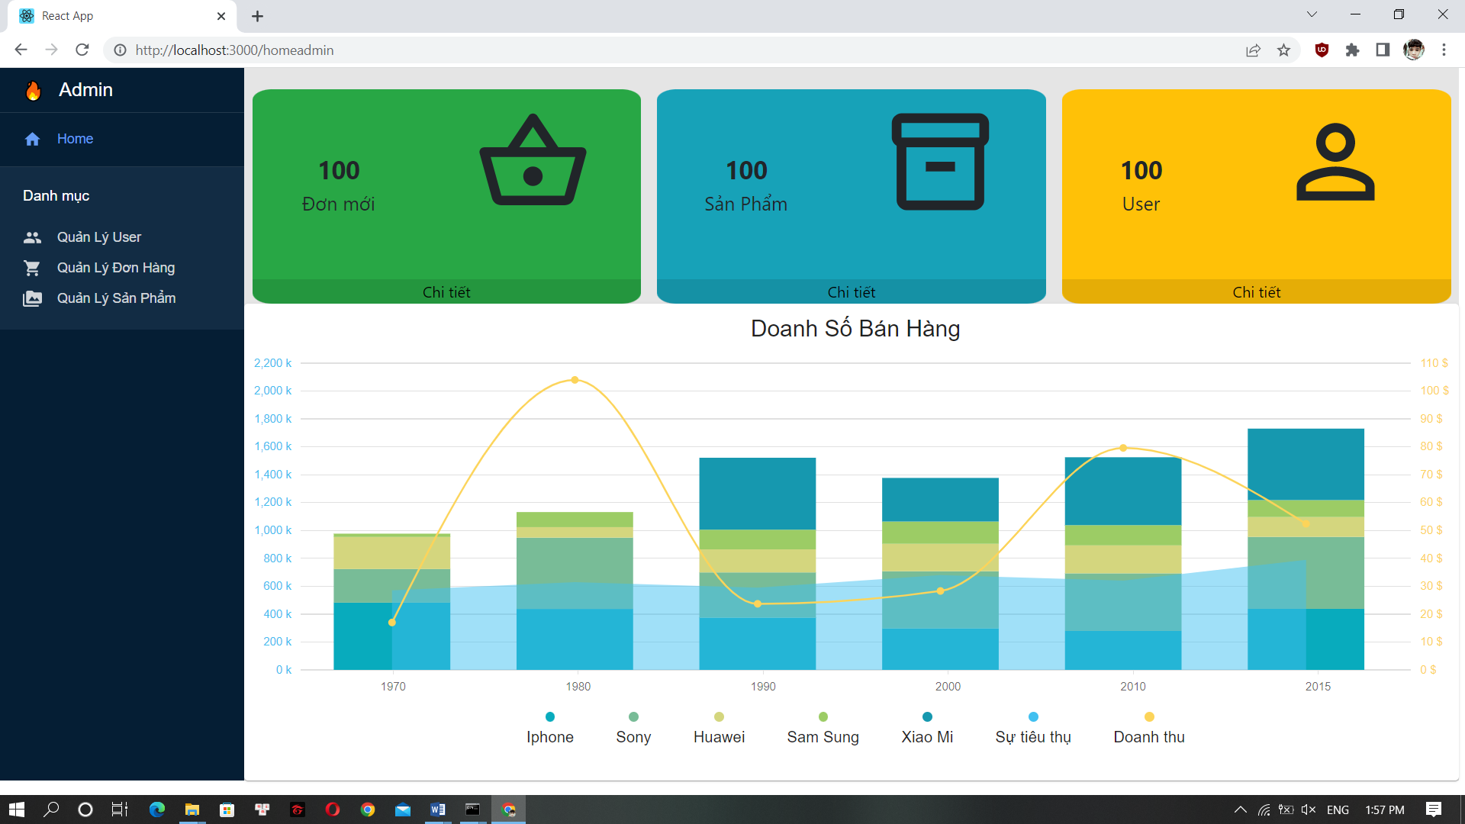
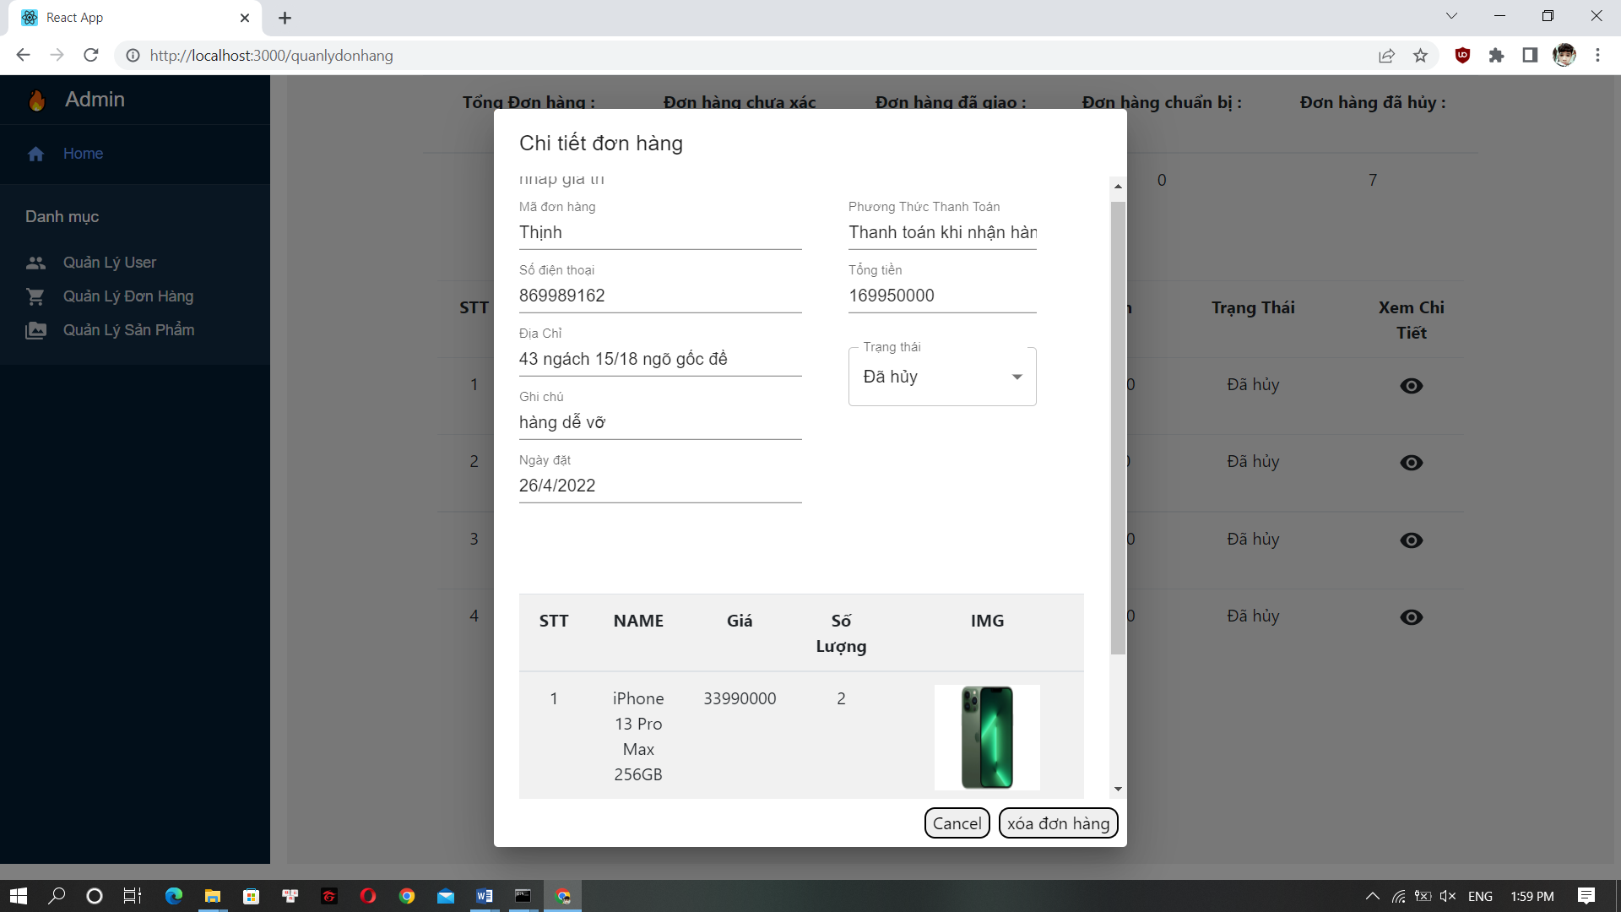
Chương 3: Sản phẩm thực tế

Slide 12
Chương 4: Kết luận, hướng phát triển
4.1 Kết luân:
Kết quả đã đạt được:
Áp dụng các kiến thức đã học xây dựng lên website bán điện thoại, phân quyền người dùng và người quản trị, với giao diện và chức năng khác nhau.
Quản lý các thông tin cần thiết của cửa hàng như các sản phẩm, thông tin khách hàng và các giao dịch mua hàng của khách hàng.
Có hầu như đầy đủ chức năng cơ bản để quản lý cửa hàng.
4.2 Hướng phát triển:
Thêm tương tác, đánh giá, bình luận của người dùng
Thêm phần thanh toán online, chọn ship

Slide 13
THANK YOU

